Slide 1
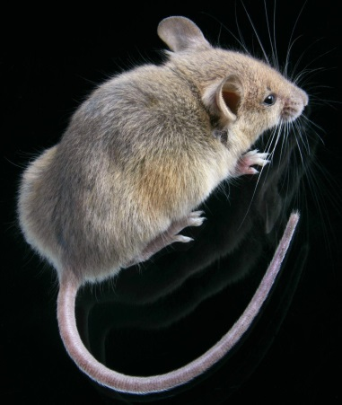
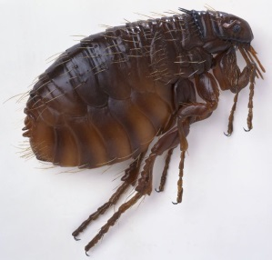
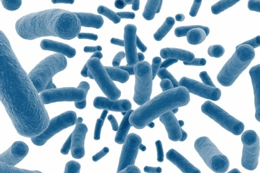
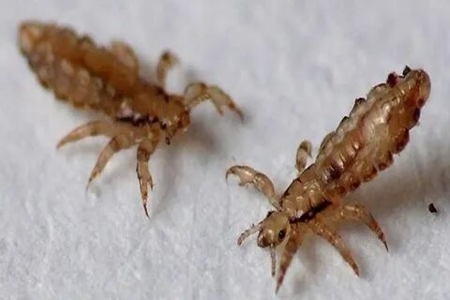
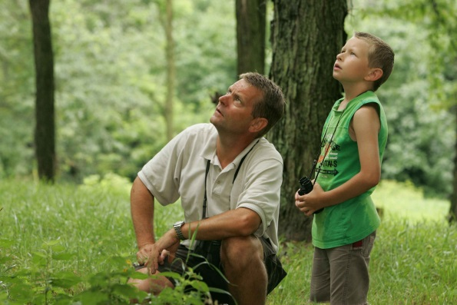
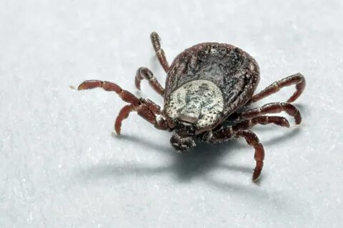
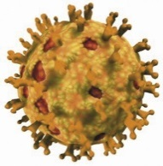
Паразитарные системы членистоногое – патоген – позвоночное
(становление, длительность существования, перспективы появления новых паразитарных систем)

Slide 2
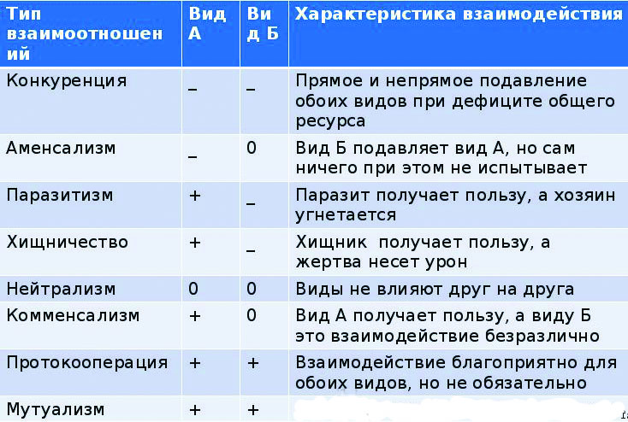
Виды симбиоза

Slide 3
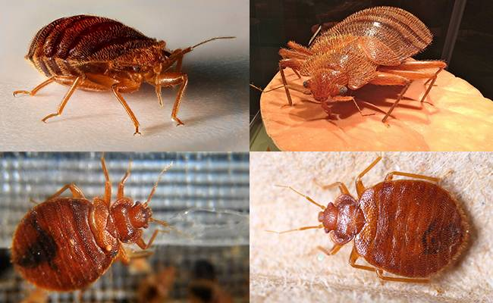
Конкуренция
Cimex hemipterus
Cimex lectularius

Slide 4
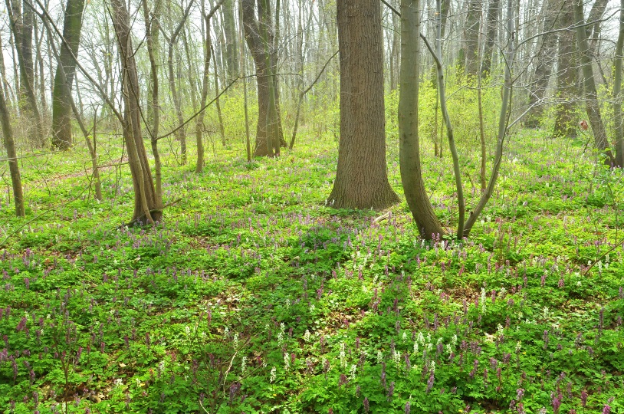
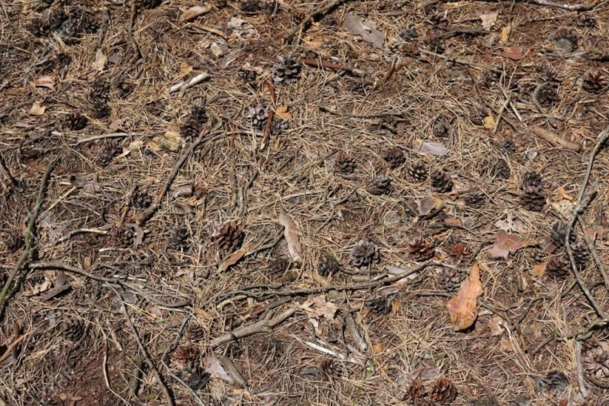
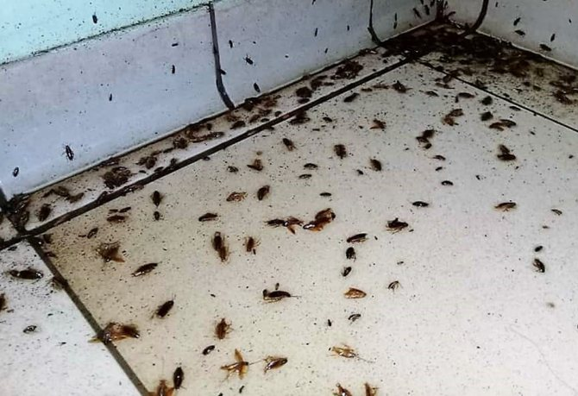
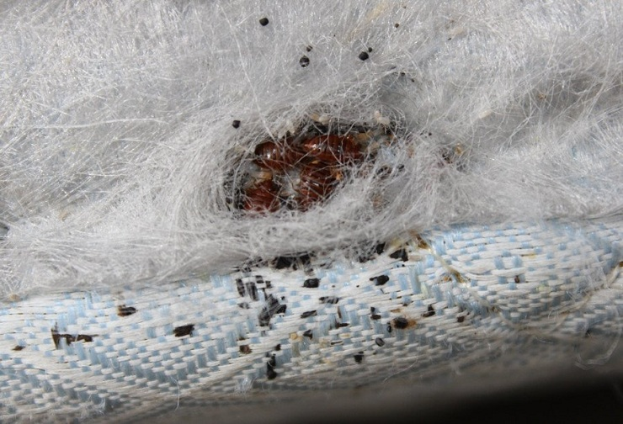
Аменсализм
Нейтрализм

Slide 5
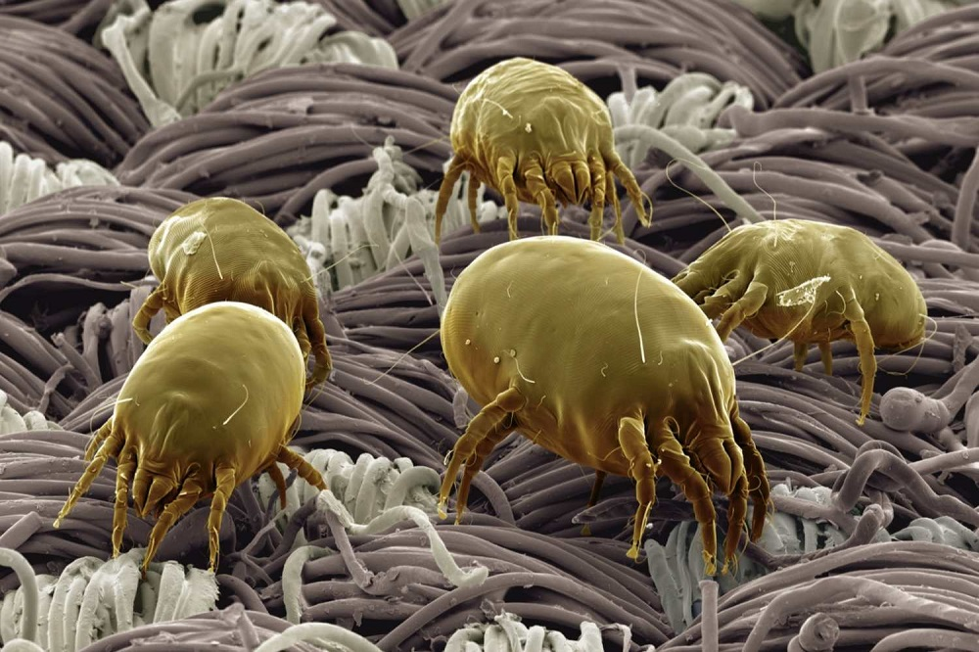
Коменсализм
Клещи домашней пыли (Dermatophagoidea)

Slide 6
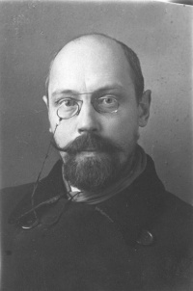
Паразитизм - форма межвидовых отношений, при которых один вид (популяция) использует другой в качестве источника питания и среды обитания, нанося ему вред, но не уничтожая его, и возлагая на него частично, или полностью, функцию регуляции взаимоотношений с окружающей (внешней) средой.
Валентин Александрович Догель
1982 - 1955

Slide 7
Паразитарная система
Паразитарная система — это взаимодействующие между собой в
биоценозе 2 или несколько видовых популяций, одна из которых является популяцией паразитов.
Паразитарные системы первого порядка могут быть двухкомпонентными и многокомпонентыми.
Двухкомпонентные паразитарные системы включают в себя популяцию паразита и популяцию хозяина.
Многокомпонентные системы включают популяцию паразита, популяцию одного или нескольких хозяев, и популяцию переносчиков паразита.
Паразитарные системы второго порядка включают популяцию паразита, служащего одновременно переносчиком микроорганизма-патогена, и одну или несколько популяций хозяев. Патоген в таких системах обнаруживается и в паразитах-переносчиках и в хозяевах
Если ни один из компонентов системы не является паразитом, то назвать данную систему паразитарной нельзя

Slide 8
Двухкомпонентные паразитарные системы
(некоторые примеры)
ПАРАЗИТ
ХОЗЯИН
Основным (главным) хозяином называют организм, наиболее часто поражаемый в экосистеме определенным видом паразита, обеспечивающим оптимальные условия для его питания, развития и размножения.
Дополнительный (второстепенный) хозяин реже поражается определенным видом паразита, но также обеспечивает возможности его успешного развития и размножения
Случайный хозяин лишь в редких случаях поражается паразитом и мало подходит для его питания и обитания.

Slide 9
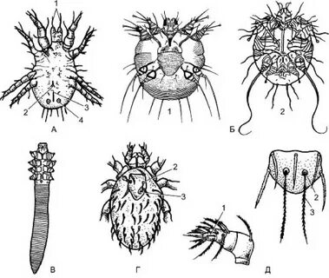
Паразитические акариформные клещи
(согласно классификация Бочкова (2007)
Накожные клещи — Cheyletidae (нидиколы, чесотка кошки, люди), Chirorhynchobiidae (край крыловой перепонки летучих мышей), Lobalgidae, Myobiidae, Rhyncoptidae (волосяные фолликулы млекопитающих), Psoroptidae (кожа млекопитающих);
Волосяные клещи — Atopomelidae, Chikodiscidae, Listrophoridae, Myocoptidae {Trichoecius)
Кожероющие клещи — Sarcoptidae (чесотка);
Внутрикожные клещи — Demodecidae и Psorergatidae;
Внутритканевые клещи — Epimyodicidae (подкожная жировая клетчатка в районе половых органов грызунов);
Респираторные клещи — Ereynetidae, Gastronyssidae, Lemurnyssidae и Pneumocoptidae (Бочков, 2007)

Slide 10
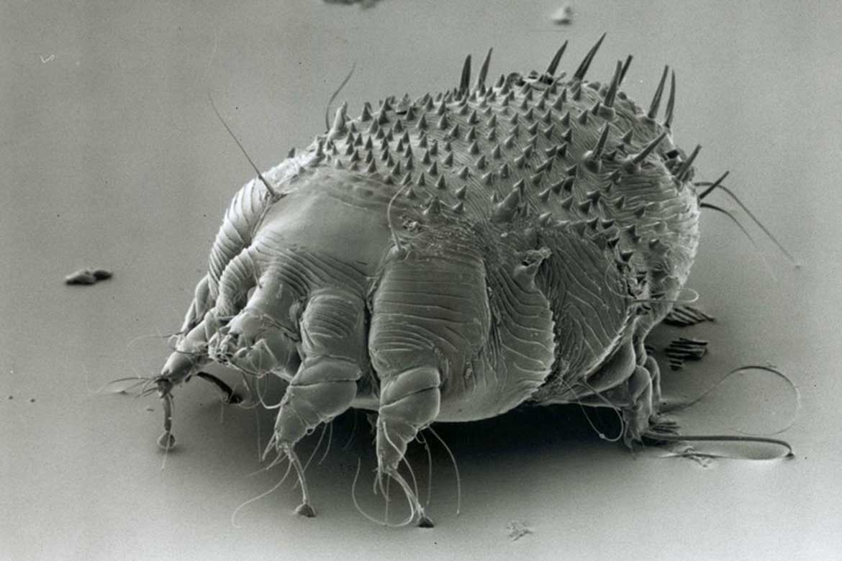
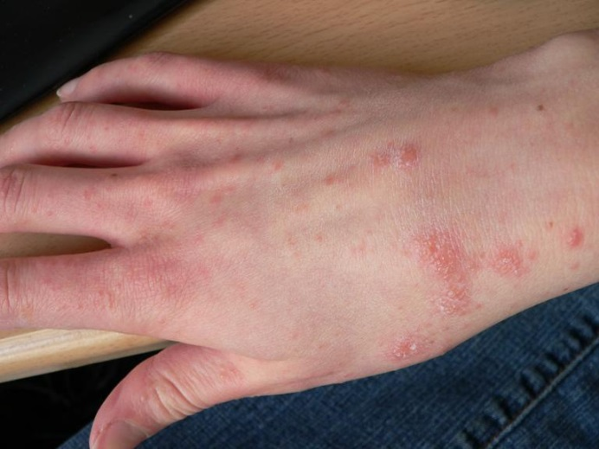
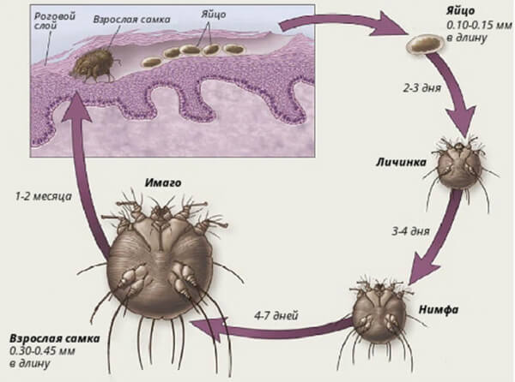
Сем. Sarcoptidae
(Чесоточные клещи)
Клещ Sarcoptes scabei (7 подвидов)

Slide 11
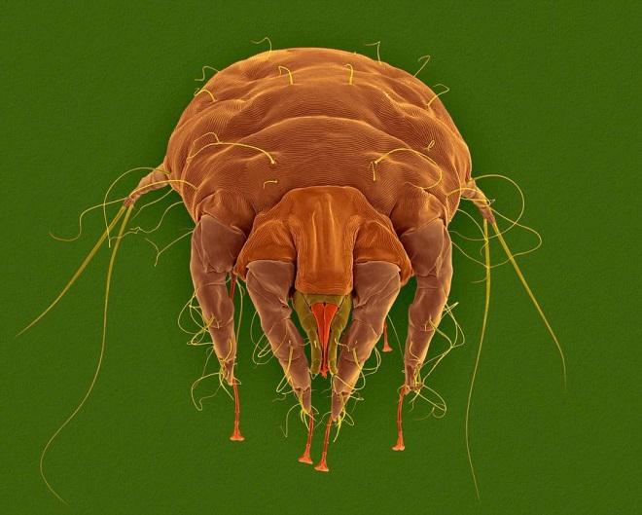
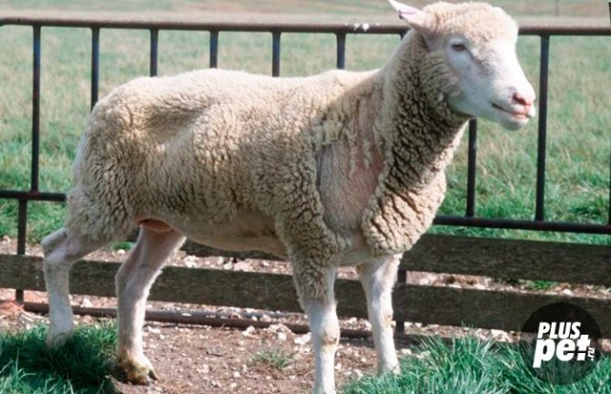
Сем. Psoroptidae
Псороптоз - хроническое заболевание, наносящее большой экономический ущерб овцеводству, складывающийся из падежа животных и снижения мясной и молочной продуктивности, ухудшения качества шкур и шерсти

Slide 12
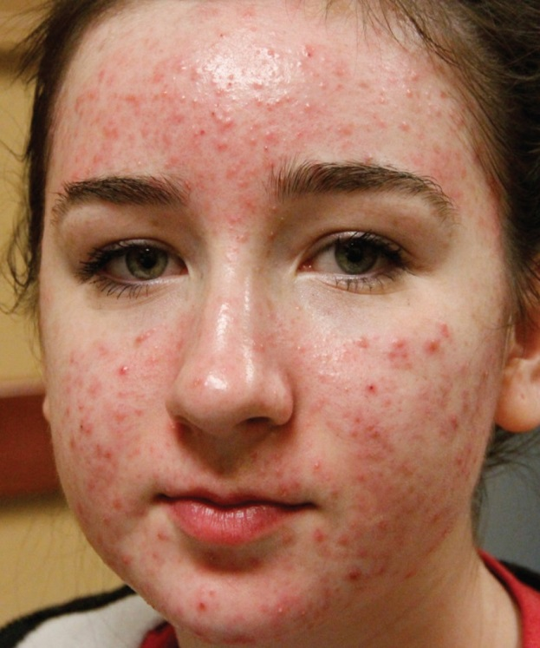
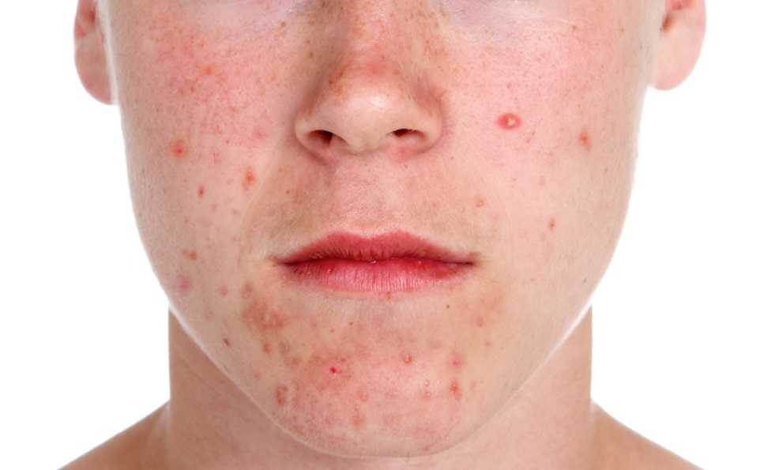
Сем. Demodecidae

Slide 14
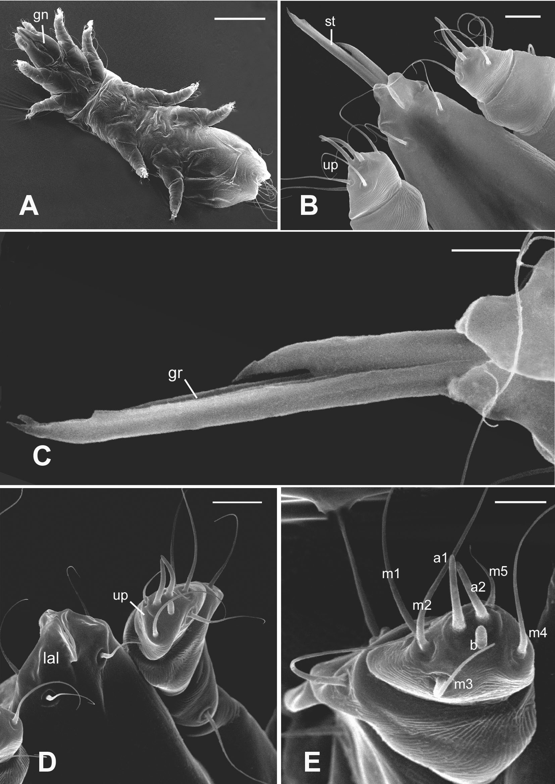
Сем. Syringophilidae - Очинные клещи
Микроскопического размера клещи (менее 1 мм), которые являются постоянными облигатными паразитами, населяющими птичьи перья. Живут, питаются и размножаются в полости очина. Питаются тканевыми жидкостями птиц, прокалывая их длинными стилетами хелицер. Сирингофилиды — это моно- или олигоксеновые паразиты; большинство из них связаны с одним видом хозяина или видами одного рода; реже они встречаются на хозяевах, принадлежащим к различным семействам или даже отрядам птиц. Обнаружены на 482 видах птиц из 95 семейств и 24 отрядов
Из работы Leonovich, Filimonova, 2015

Slide 15
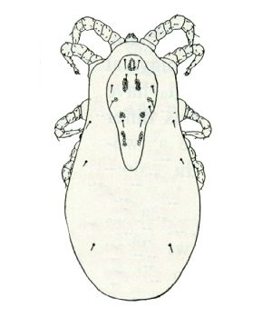
Отряд Parasitiformes
Подотряд Mesostigmata
Надсем. Dermanyssоidеa
Сем. Halarachnidae паразиты носоглотки и легких млекопитающих
Легочный клещ
Pneumonyssus
Из Leonovich, 2011

Slide 16
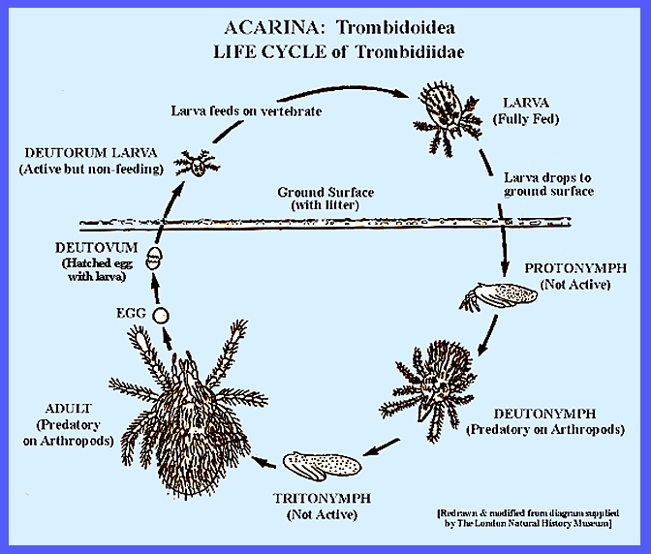
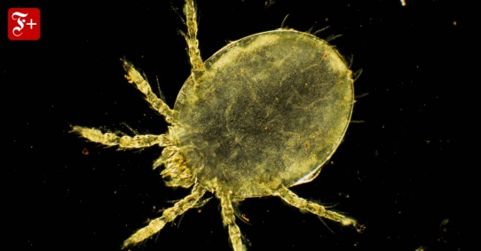
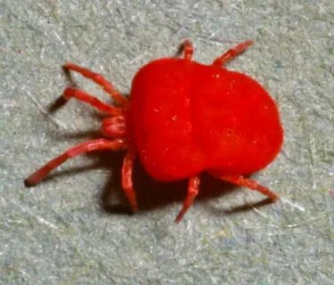
Клещи-краснотелки Trombiculidae
Временные эктопаразиты млекопитающих на личиночной фазе

Slide 17
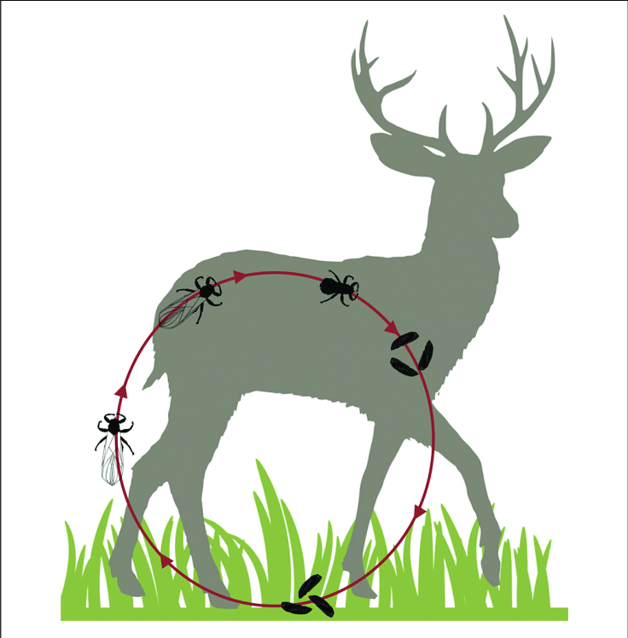
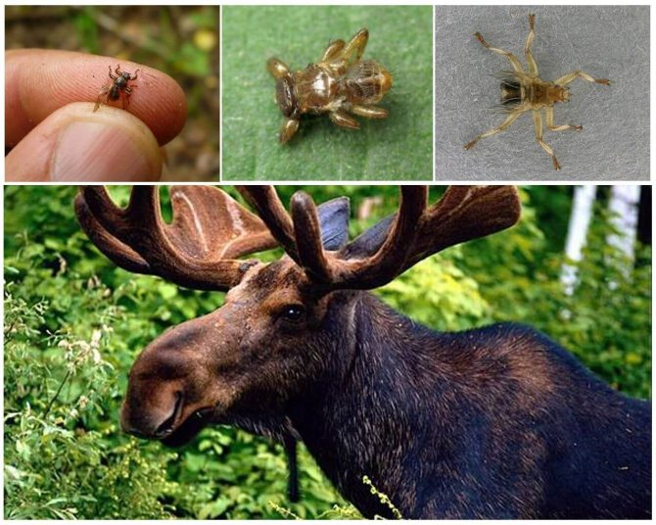
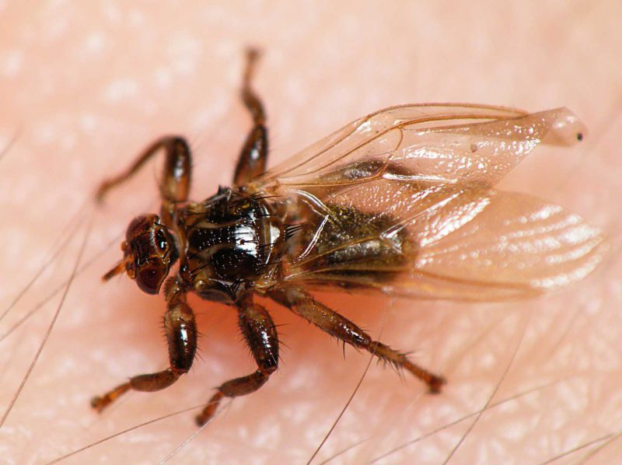
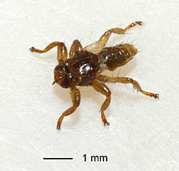
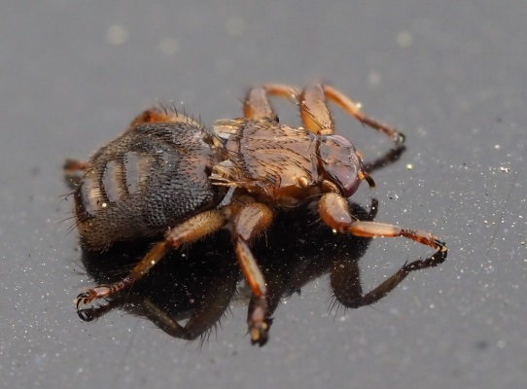
Отряд Diptera
Сем. Hyppoboscidae
Lipoptena cervi

Slide 18
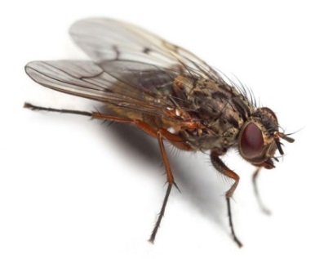
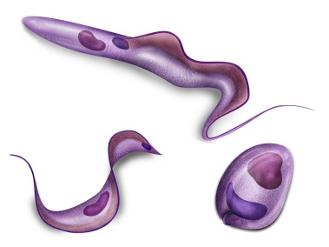
Многокомпонентные паразитарные системы
В таких системах паразит циркулирует в популяциях хозяев при участии переносчика, который сам по себе паразитом не является
ПЕРЕНОСЧИК
ПАРАЗИТ
ХОЗЯИН
Свободноживущие кровососы (большая часть двукрылых-гематофагов) связаны с хозяином только как с источником пищи. Сравнительно кратковременные, не более нескольких минут, акты питания на хозяине разделены периодами свободного существования в несколько суток, когда происходит переваривание крови и развитие яиц.

Slide 19
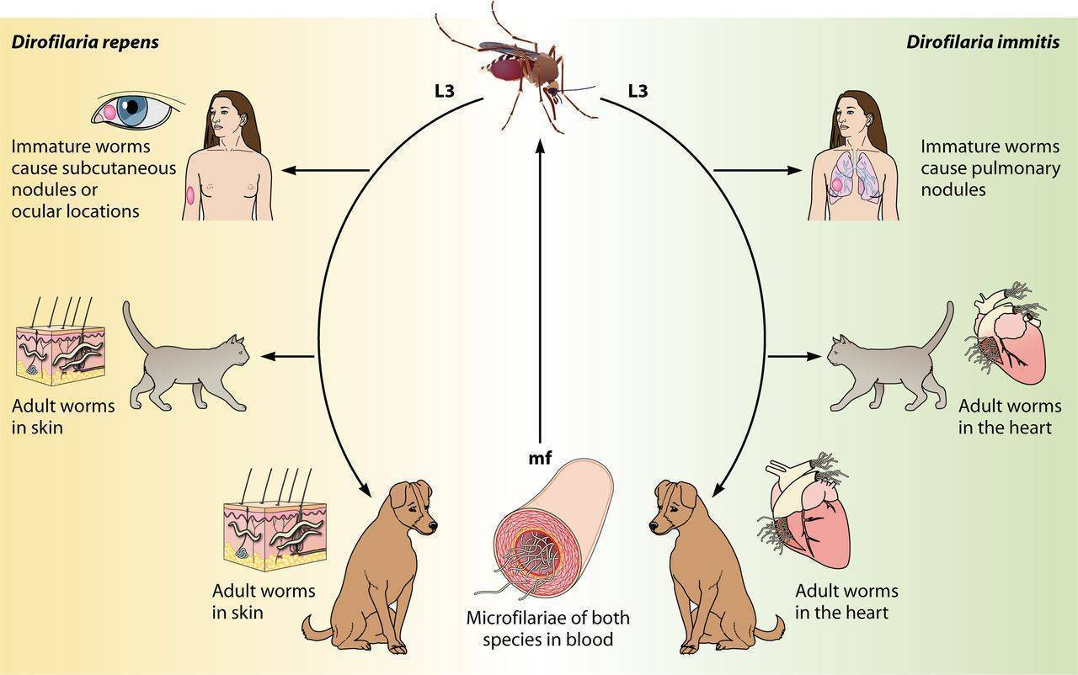
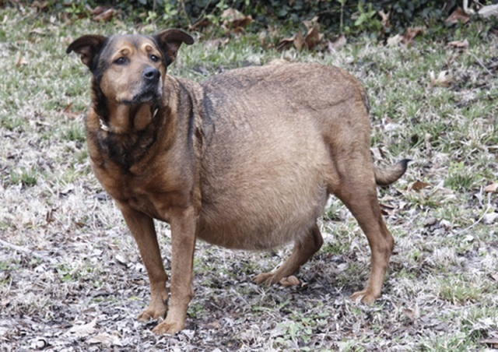
Дирофилярио́з (Dirofilariasis, от латинского «diro, filum» — «злая нить») — заболевание, вызываемое паразитированием нематоды рода Dirofilaria в организме человека. Это гельминтоз, характеризующийся медленным развитием и длительным хроническим течением.
Заражение человека происходит через укусы комаров заражённых инвазионными личинками дирофилярий. Источником заражения комаров обычно являются инвазированные домашние собаки, реже дикие животные.

Slide 20
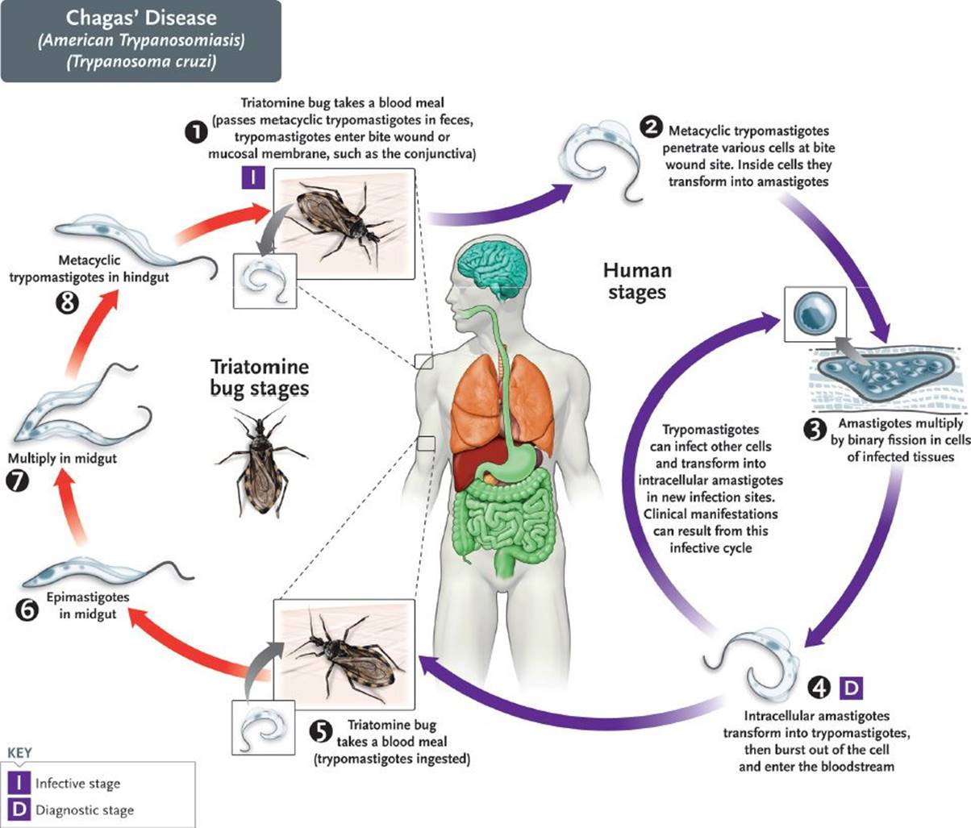
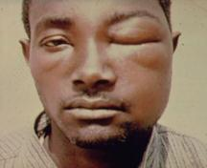
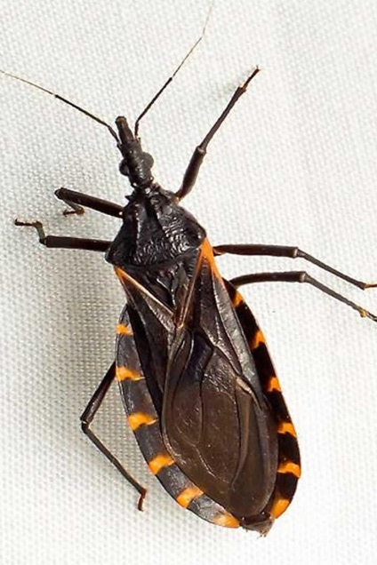
Болезнь Шагаса (американский трипаносоматоз)

Slide 21
Заболевания, передаваемые членистоногими-переносчиками называются трансмиссивными
Заболевания вызываются патогенами
Само понятие патоген очень условно.
Не существует «абсолютных» патогенов
Как правило, патогенами называют те микроорганизмы, которые вредят человеку или сельскохозяйственным и домашним животным

Slide 22
Характеристика патогенных микроорганизмов
Патогенность [от греч. pathos, болезнь, + genos, рождение] определяет специфичность патологических процессов, вызываемых конкретным возбудителем, что проявляется развитием соответствующего типа инфекционного заболевания (кишечного, дыхательного и т.д.). Характерными свойствами патогенных микроорганизмов являются специфичность (способность вызывать определённую инфекционную болезнь после проникновения в организм) и органотропность (способность предпочтительно поражать определённые органы или ткани).
Среди патогенных видов имеются как паразиты, всегда развивающиеся за счет других животных организмов, так и комменсалы. Последние обычно имеют переходные свойства и лишь при особо благоприятствующих условиях могут приобретать черты паразитов. Примером может служить сапрофитная кишечная палочка, при известных условиях способная вызвать воспалительные процессы в почках, мочевом пузыре и других органах. Некоторые сапрофиты относятся к патогенным, так как среди продуктов их жизнедеятельности имеются такие, которые воспринимаются человеком как токсины — яды.

Slide 23
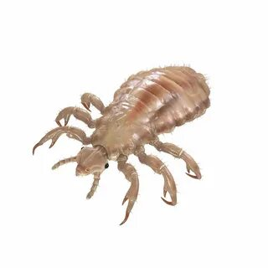
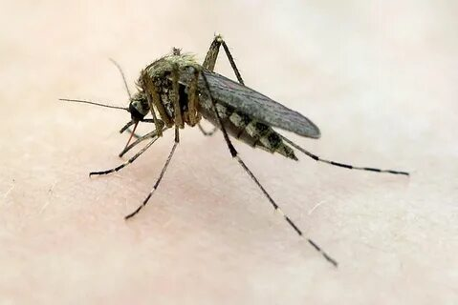
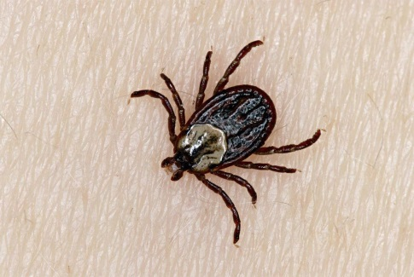
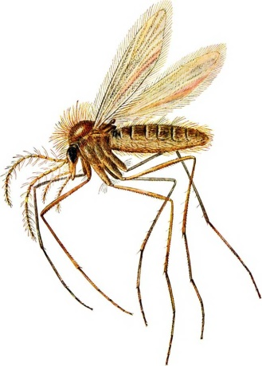
Основные группы патогенов
Простейшие (споровики, трипаносомы, лейшмании)
Бактерии
Риккетсии
Вирусы
Сыпной тиф
Чума
Клещевой энцефалит
Болезнь Лайма
Клещевые пятнистые лихорадки
КГЛ
Туляремия
Бабезиозы
Эрлихиозы
Малярия
Желтая лихорадка
Лихорадка Зика
Дирофиляриоз
Вирус Западного Нила
Лейшманиоз

Slide 24
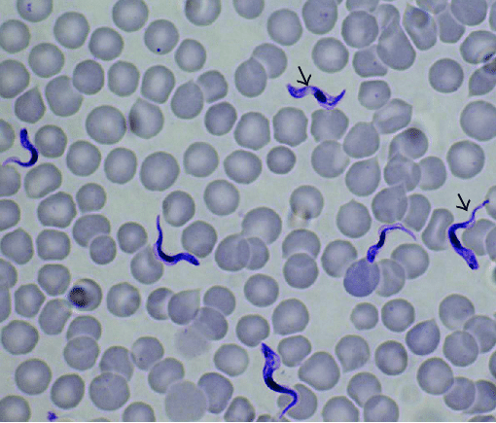
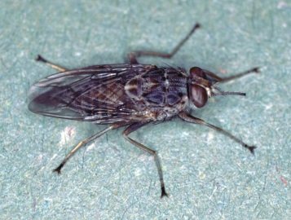
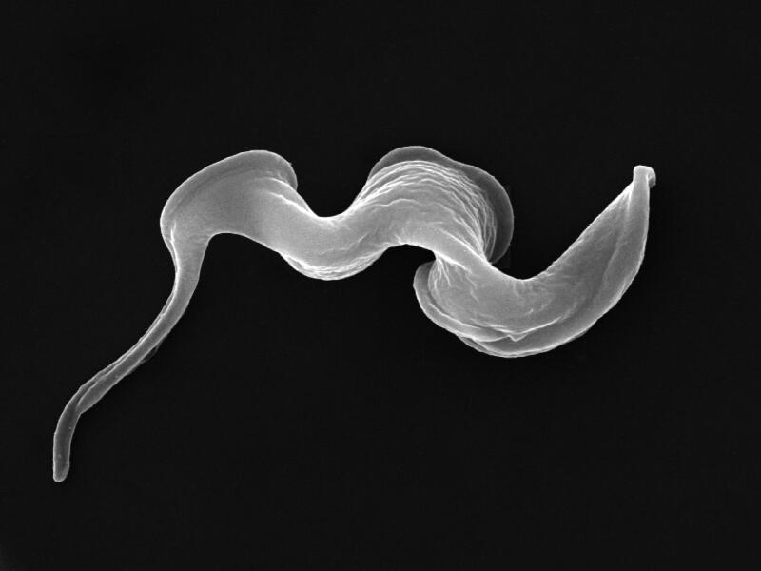
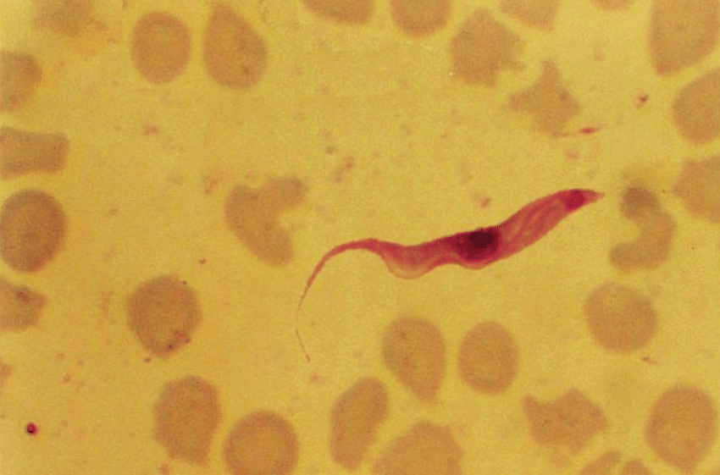
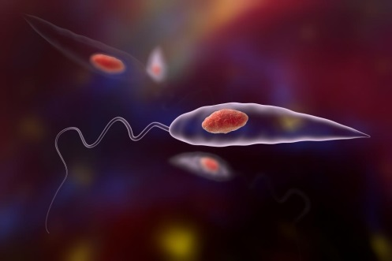
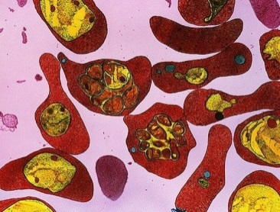
Protista
Trypanosoma cruzi
болезнь Шагаса (человек)
Trypanosoma congolense
гамбийская лихорадка скота
Trypanosoma brucei gambiense
сонная болезнь (человек) свиньи
Т. vivax болезнь сума (скот)
Т. brucei rhodesiense
(антилопы, носороги)
Leishmania
Plasmodium

Slide 25
Бактерии
Род Borrelia
Болезнь Лайма
Borrelia burgdorferi, Borrelia afzelii, Borrelia garinii Borrelia valaisiana
Возвратный тиф
Род Bartonella
Borrelia recurrentis
Род Ehrlichia
Моноцитарный эрлихиоз человека
Траншейная лихорадка
Ehrlichia muris
Bartonella quintana
Ehrlichia chaffeensis
Род Anaplasma
Перуанская бородавка
Bartonella bacilliformis
Анаплазмозы (заболевания крови)
Anaplasma phagocytophillum

Slide 26
Риккетсии
Риккетсиозы встречаются во всех странах света. Два из них — эпидемический сыпной тиф и волынская ли­хорадка — эпидемические антропонозы. Они характеризуются тем, что источником инфекции является больной человек или носитель, а переносчиком — платяная или головная вошь. Остальные риккетсиозы — эндемические зоонозы с природ­ной очаговостью (эпизоотии). Резервуаром возбудителя являют­ся некоторые виды мелких млекопитающих, а переносчиком — кровососущие членистоногие (клещи, блохи). Риккетсии хорошо приспособились к организму клещей и паразитирование в них протекает бессимптомно с длительным носительством благодаря трансовариальной передаче инфекции.

Slide 27
Арбовирусы (от англ. arthropod-borne viruses) — группа вирусов, переносчиками которых являются членистоногие
Флавивирусы (семейство Flaviviridae)
Семейство вирусов, передающихся в основном через членистоногих (клещей и двукрылых). Семейство получило такое название от вируса желтой лихорадки, Yellow Fever virus, от flavus — желтый).
Семейство Flaviviridae состоит из следующих родов:
Flavivirus (характерные виды — вирус энцефалита, вирус желтой лихорадки, вирус Западного Нила, лихорадка Денге) — включает 67 вирусов человека и животных
Hepacivirus — состоит из единственного вида, вируса гепатита С
Pestivirus (характерный вид —вирус диареи скота, вирус классической лихорадки или чумы свиней) — содержит вирусы, инфицирующие млекопитающих, но не человека

Slide 28
Паразитарные системы второго порядка
включают популяцию паразита, служащего одновременно переносчиком микроорганизма-патогена, и одну или несколько популяций хозяев. Патоген в таких системах обнаруживается и в паразитах-переносчиках и в хозяевах
Иксодовые клещи (Parasitiformes, Ixodinae)

Slide 29
Паразитарная система членистоногое-патоген-позвоночное
существует в пространстве
Пространственная структура паразитарной системы создает природные очаги
Сущность концепции природной очаговости заключается в признании того, что возбудители ряда болезней, как любые другие биологические виды, возникли и существуют в природе независимо от человека и представляют собой сочлены естественных экосистем
Пространственная структура очага определяется распространением членистоногих-переносчиков
Система превращается в паразитарную при попадании в такой очаг животного или человека, для которых микроорганизм, циркулирующий в системе членистоногое-микроорганизм (комменсал)-позвоночное превращается в систему членистоногое-микроорганизм (патоген, паразит) - позвоночное

Slide 33
Пространственная структура очага определяется распространением членистоногих-переносчиков патогена и их хозяев
В Санкт-Петербурге из 18 административных территорий 6 являются эндемичными: Колпинский, Красносельский, Курортный, Приморский, Петродворцовый, Пушкинский район.
Всего за эпидемический сезон 2020 года исследовано 18 830 клещей, снятых с людей. Среди них положительный результат на клещевой боррелиоз – у 3 090 особей, а на клещевой вирусный энцефалит — 40», – рассказали в пресс-службе Роспотребнадзора.

Slide 34
Паразитарные системы членистоногое-патоген-позвоночное
существуют во времени, то есть, возникают, существуют некоторое время, а потом исчезают
Английский пот
English sweating sickness (1485-1551)
«Эту болезнь считали не заразной, а вызываемой вредными примесями в составе воздуха, действие которых усиливалось за счёт сезонной предрасположенности; о том же говорило и её быстрое прекращение»
(Френсис Бэкон «История Генриха VII»)

Slide 35
Заболевание начиналось с тяжелого озноба, сильного головокружения, боли в шее и суставах. Через 1-3 часа к картине болезни присоединялись потливость, жар, помрачение сознания, непреодолимая сонливость. Смертность была высокой (свыше 50%), наступала в течение суток.
Доктор Пол Бисон (Paul Beeson) из Вашингтонского университета предполагал, что английской пот исчез в связи с мутацией возбудителя – вирус мог перестать быть патогенными.
Почему можно предполагать что эта болезнь относится к паразитарной системе
Arth-Path-Vert
Человек от человека не заражался ни при каком контакте
Переезд в другой город (что делал Генрих VII) прекращал заболевания среди
Придворных, позднее они возобновлялась, и нужен был новый переезд
Эпидемии были приурочены у концу лета-началу осени

Slide 36
The Red Queen Hypothesis
— У нас, — сказала Алиса, с трудом переводя дух, — когда долго бежишь со всех ног, непременно попадёшь в другое место.
— Какая медлительная страна! — вскричала Королева. — Ну а здесь, знаешь ли, приходится бежать со всех ног, чтобы только остаться на том же месте.
В борьбе с патогеном хозяева развивают новые защитные механизмы, а паразиты отвечают, развивая механизмы для атаки и взлома защиты. Этот процесс может длиться бесконечно либо до вымирания одной из противоборствующих сторон. Так множественные системы защиты составляют существенную часть геномов всех клеточных организмов, а взлом защиты — одна из основных функций генов у вирусов с большими геномами.

Slide 37
Поскольку популяция паразитов постоянно развивается, адаптация хозяина также должна развиваться: генотип хорошо адаптированный к паразитарной нагрузке в данный момент времени, не обязательно будет оптимальным, чтобы противостоять генотипу поколения. Ни один хозяин никогда не сможет достичь гипотетического состояния уничтожения всех своих паразитов, потому что они всегда побеждают в эволюционной гонке: лучшее, что они могут сделать, - это противостоять им оптимальным образом.
Leigh Van Valen
1935-2010)
Едва хозяин научился защищаться от атак паразитов — глядишь, паразиты уже не те, что вчера, и способы защиты, которые срабатывали совсем недавно, оказываются неэффективными. Вот в этой-то непрерывно изменчивой среде, даже чтобы остаться на месте (сохранить свою роль в экосистеме), надо непрерывно «бежать» (эволюционировать).

Slide 38
Африканский трипаносоматоз (сонная болезнь)
Т. brucei — возбудитель протозойной болезни животных на территории Африки, которая имеет название нагана. Чаще всего нагана поражает лошадей, мулов, верблюдов, свиней, собак, кошек, реже крупный рогатый скот, овец, коз.

Slide 39
Животных, служащих резервуаром патогена, но не болеющих, называют
бессимптомными носителями
Для вируса Ковида показано, что у бессимптомных носителей уровень иммунного ответа в десятки раз превышает таковой нормального человека
Highly functional virus-specific cellular immune response in asymptomatic SARS-CoV-2 infection
Nina Le Bert, Hannah E Clapham, Anthony T Tan, Wan Ni Chia, Christine YL Tham, Jane M Lim, Kamini Kunasegaran, Linda Tan, Charles-Antoine Dutertre, Nivedita Shankar, Joey ME Lim, Louisa Jin Sun, Marina Zahari, Zaw Myo Tun, Vishakha Kumar, Beng Lee Lim, Siew Hoon Lim, Adeline Chia, Yee-Joo Tan, Paul Anantharajah Tambyah, Shirin Kalimuddin, David Lye, Jenny GH Low, Lin-Fa Wang, Wei Yee Wan, Li Yang Hsu, Antonio Bertoletti, Clarence C Tam
doi: https://doi.org/10.1101/2020.11.25.399139

Slide 40
Болезнь Лайма (клещевой боррелиоз)
Old Lyme, Connecticut
Lyme disease was named after the town. It was discovered in 1975 after a mysterious outbreak of what appeared to be rheumatoid arthritis in children who lived in Lyme and Old Lyme

Slide 41
Тип Spirochaetae Класс: Spirochaetes
Семейство: Spirochaetacea
Род: Borrelia Swellengrebel 1907
Род Borrelia относится к спирохетам, ближняя родственница боррелий – бледная трепонема, возбудитель сифилиса. По внешнему виду боррелия напоминает длинную и тонкую закрученную спираль. Клетки бактерии имеют длину около 15–25 и толщину 0,2–0,3 мкм.

Slide 42
Клещевой боррелиоз (болезнь Лайма)
I стадия
Температура +38, иногда выше
Озноб
Головная боль
Слабость в теле
Быстрая утомляемость
Реже конъюнктивит
Крапивница
Тошнота, рвота
Боли в области печени
Почти всегда – появление мигрирующей
кольцевой эритемы (красное кольцо вокруг укуса,
постепенно увеличивающееся в размере).
II стадия
Менингит
Сильная утомляемость
Хроническая усталость
Проблемы со сном
Проблемы с памятью
Паралич нервов
Невриты
Лимфоцитома
Менингоэнцефалит
III стадия
Артрит в тяжёлых формах
Полиаденит
Васкулит мозговых сосудов
Остеопороз
Склеродермия
Акродерматит

Slide 43
Клинические проявления заболевания были впервые описаны в России дерматологами еще в конце XIX—начале XX столетия под разными названиями: atrophia cutis maculata, atrophia cutis idiopathica progressiva acuisita, идиопатическая приобретенная атрофия кожи, самостоятельная атрофия кожи (Никольский, 1896; Мещерский, 1898; Писемский, 1902; Поспелов, 1905, 1906). Примерно за 25 лет до раскрытия этиологии заболевания клиника хронического атрофического акродерматита была подробно охарактеризована на материалах из Ленинградской обл. в специальной диссертации (Лисовская, 1958). Но еще раньше, начиная с 40-х годов, невропатологи обращали внимание на заболевания, возникавшие после укуса иксодовых клещей в эндемичных по клещевому энцефалиту (КЭ) регионах. Они сопровождались обширными «клещевыми» или «клещевыми кольцевидными» (как их тогда называли) эритемами и различными неврологическими нарушениями при отсутствии серологических подтверждений их принадлежности к КЭ. Такие случаи были выявлены на Северо-Западе, в центральных областях и на востоке европейской части России, на Урале, в Западной Сибири и на Дальнем Востоке.

Slide 44
В желудке альпийской мумии (5300 лет назад) найдены части генов боррелий

Slide 45
Дендрограмма представителей рода Borrelia, построенная В.В.Нефедовой на основании сходства нуклеотидных последовательностей 16S rРНК гена. Цветом отмечены геновиды боррелий, для которых достоверно доказана патогенность для человека (из Коренберг, 2007)

Slide 46
Модель бактериального островка патогенности (Hacker, Kaper, 2000).
Тонкая сплошная линия - участки основного генома с расположением специфических последовательностей, стрелки - прямые повторы на концах островка патогенности, прямоугольники - гены интегразы (int), вирулентности (vir), мобильности (mob) и пcевдомобильности (D mob). Образование островка патогенности - один из возможных путей возникновения возбудителей природноочаговых зоонозов.
Интеграза — фермент, катализирующий интеграцию (включение) ДНК вируса (ретровируса, в частности, ВИЧ) в хромосому клетки-хозяина.
Вируле́нтность — степень способности данного инфекционного агента (штамма микроорганизма или вируса) вызывать заболевание или гибель организма.
Мобильные генетические элементы (МГЭ, англ. Mobile genetic elements, MGE) — последовательности ДНК, которые могут перемещаться внутри генома.

Slide 47
Островки патогенности – разновидность генетических островков, содержащих от одного до нескольких десятков генов, кодирующих факторы патогенности, и способных к одновременной горизонтальной внутривидовой и межвидовой передаче
Располагается вблизи генов тРНК. По обоим его концам находятся прямые повторы (DR), в начале - ген, кодирующий интегразу. Далее следуют один или несколько генов вирулентности (V1 – V4), IS элементы

Slide 48
Боррелии, по всей видимости, представляют собой широко распространенный компонент микрофлоры внутренней среды (преимущественно кишечника) иксодовых клещей группы ricinus—persulcatus (Коренберг, 1996).

